Slide 1

Семейный клуб
«ТЕРРИТОРИЯ
СЧАСТЛИВОГО ДЕТСТВА»
Муниципальное автономное дошкольное образовательное
учреждение "Детский сад №2" ЗАТО г. Межгорье Республики Башкортостан

Slide 2

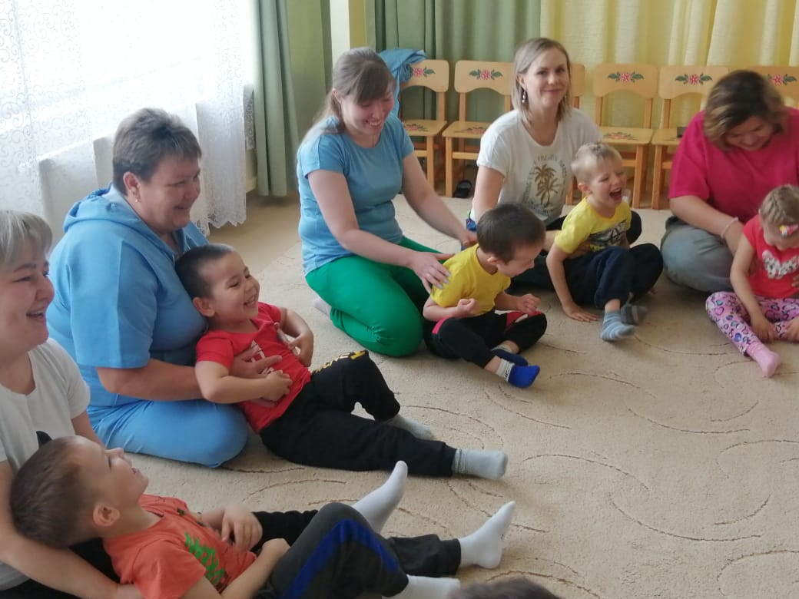
Цель проекта:
Сформировать условия для эффективной поддержки семьи с детьми дошкольного возраста путем укрепления социального партнерства дошкольного образовательного учреждения и семьи в Семейном клубе «Территория счастливого детства»

Slide 3

Актуальность проекта
В современной России государство определяет большую значимость родителей и семьи в целом в вопросах воспитания детей.
В настоящее время утверждается приоритет интересов семьи как
основного гаранта здоровья и социального благополучия подрастающего поколения.
Согласно закону «Об Образовании в РФ» родители являются непосредственными участниками образовательных отношений и имеют преимущественное право на обучение и воспитания детей перед другими лицами.
Однако, в современных условиях многие семьи не готовы взять полную ответственность за воспитание своих детей. Большинство родителей пребывают в постоянном цейтноте. Загруженность работой, хроническая усталость, родительская некомпетентность, низкий материальный достаток, безработица, дисгармония межличностных отношений – это основные проблемы современных семей.

Slide 4
87 % опрошенных в МАДОУ «Детский сад №2» родителей признают недостаток времени, которое они проводят с ребенком
60 % родителей основную проблему видят в чрезмерной занятости
10 % в усталости после рабочего дня
20 % родителей нуждаются в определенных знаниях по вопросам воспитания детей
10 % родителей признают, что все выше перечисленные проблемы присутствуют в их семье.
На вопрос «Какие пути решения этих проблем вы видите?» родители предлагали следующие варианты: обучение в вопросах воспитания детей, участие в родительских выходных, увеличение заработной платы.
Проблемы современных родителей

Slide 5
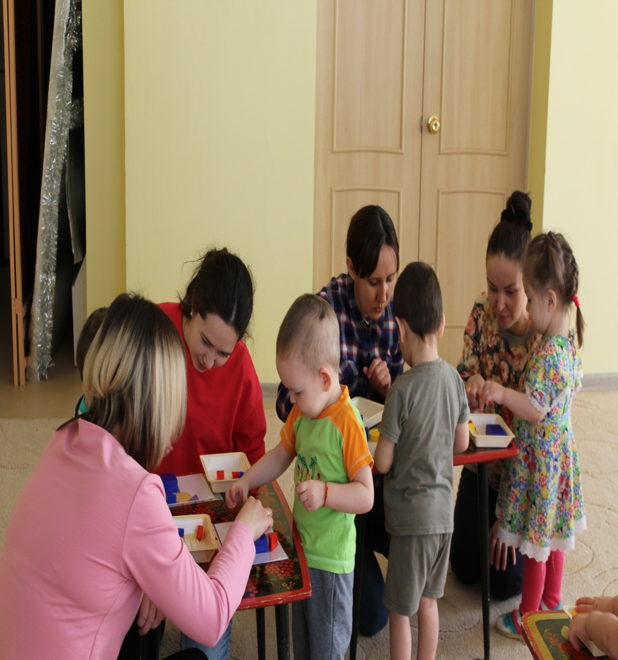
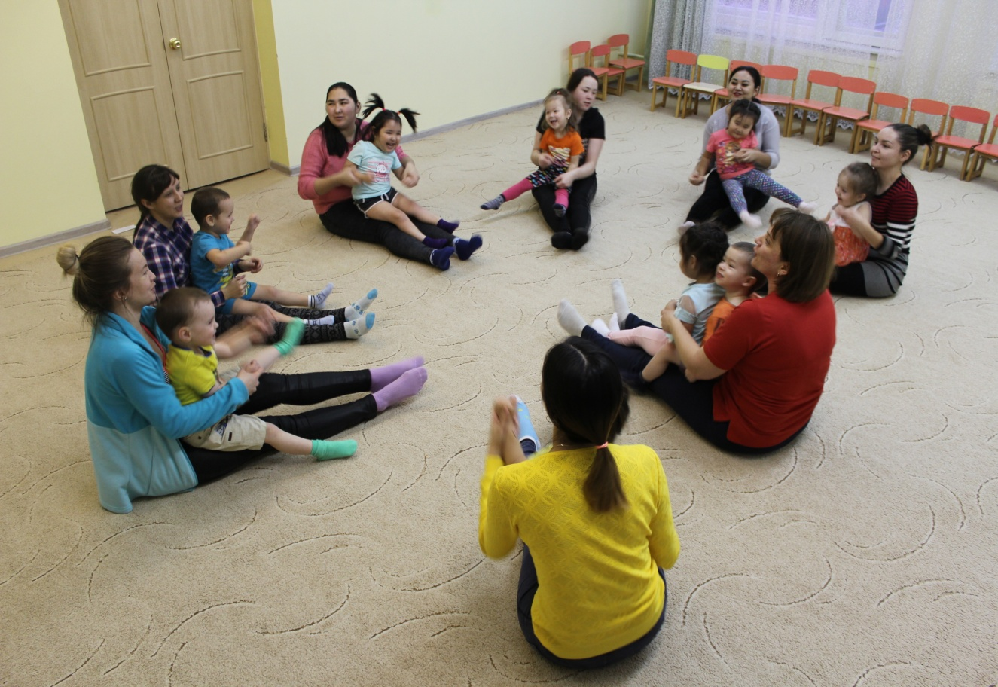
Основная идея проекта – объединить родителей и детей в «живом» общении друг с другом.
Родители и дети будут вовлечены в комплекс мероприятий, направленных на укрепление детско-родительских отношений и повышение компетенции родителей в вопросах воспитании детей.
Новизна данного проекта заключается в выработке и апробации новых форм взаимодействия по вопросам воспитания и развития детей в семейном клубе «Территория счастливого детства» двух важных институтов (семьи и дошкольного учреждения)

Slide 6

Ожидаемые результаты проекта
Родители:
- овладеют практическими умениями и навыками воспитания и обучения детей дошкольного образования;
- овладеют навыками моделирования гармоничных взаимоотношений с детьми;
- увеличение доли родителей, и других членов семьи в мероприятиях педагогическому просвещению и рост активности их участников.
Дети: сформировано ценностного отношение к семье;
Педагоги:
- совершенствуют педагогическое мастерство, используя в практике технологии, ориентированные на укрепление и поддержку семьи;
- усиление социального партнерства между педагогами и родителями (законными представителями)

Slide 7
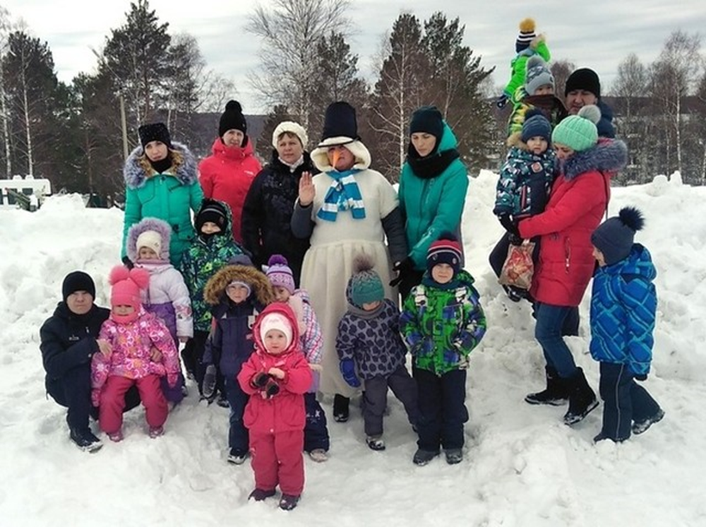
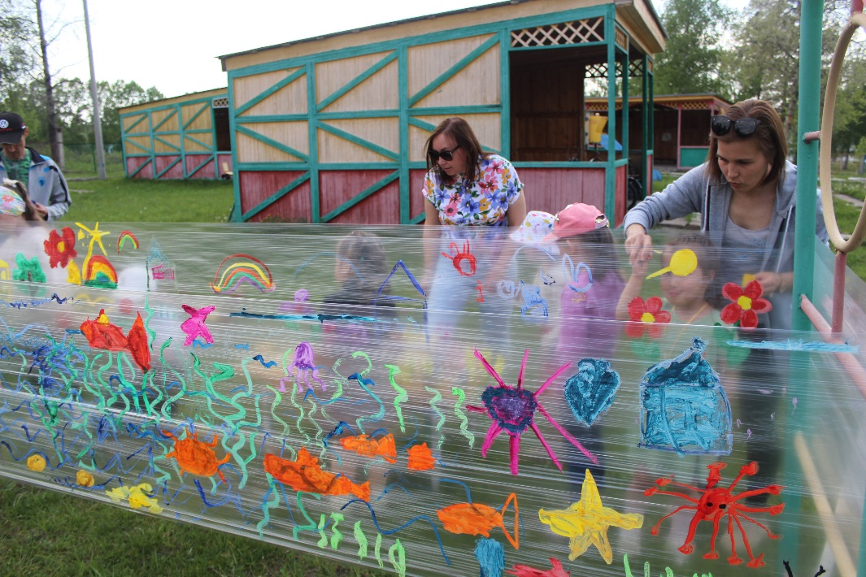
В проекте приняли участие
43 воспитанников 5 -7 лет,
74 родителя,
4 педагога.

Slide 8
Формы работы в Клубе
«Территория счастливого детства
Панельные дискуссии родительского сообщества и специалистов детского сада (психологи, музыкальный руководитель, инструктор по физической культуре, старший воспитатель, воспитатели)
Занятия «Мягкая школа для родителей» (Телесно-ориентированные занятия для семей на основе игр и принципов Семейной Мягкой Школы Э.Л. Глушковой)
Игровые практикумы
Экскурсии
Семейные развлечения и праздники
Челленджи
Спортивные встречи

Slide 9
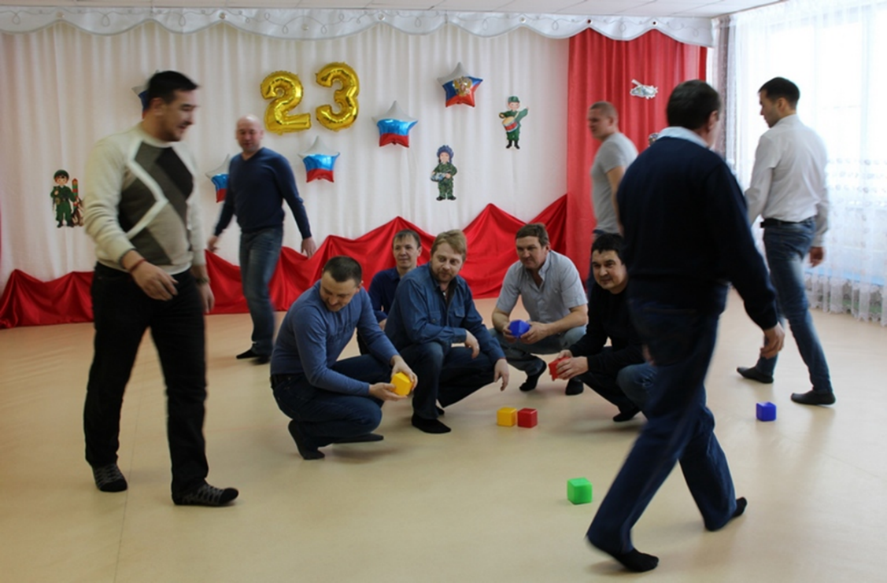
В рамках проекта разработан Онлайн - Банк
«Лайфхаки счастливого детства», в который вошли чек-листы развивающих игр с детьми дома и на
прогулке, онлайн - консультации специалистов, видеоролики из значимых событийных семейных
мероприятий клуба, материалы мастер-классов. Банк «Лайфхаки счастливого детства» опубликован в открытом
доступе на официальном сайте детского сада

Slide 10
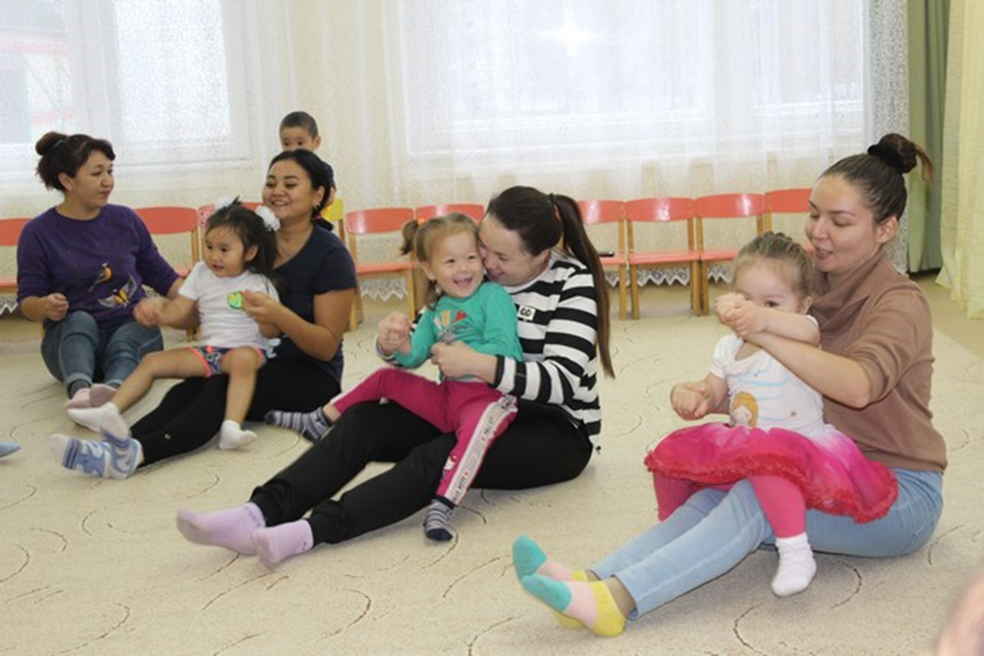
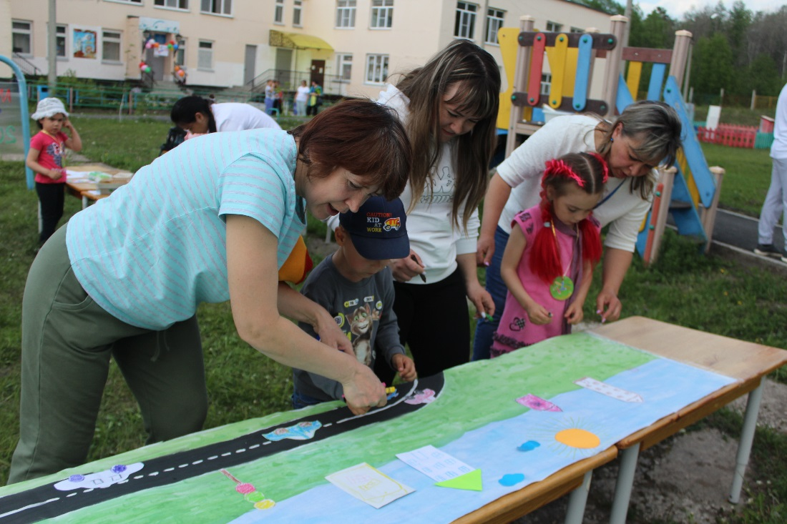
.
Семейный клуб «Территория счастливого детства» -
это перспективная форма работы с родителями, учитывающая актуальные потребности семей и способствующая формированию активной жизненной позиции участников процесса, укреплению семьи - полноценного института гражданского общества, передаче опыта в воспитании детей.

Slide 11
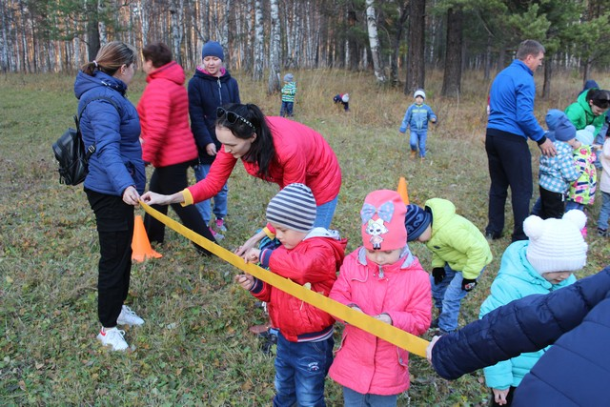
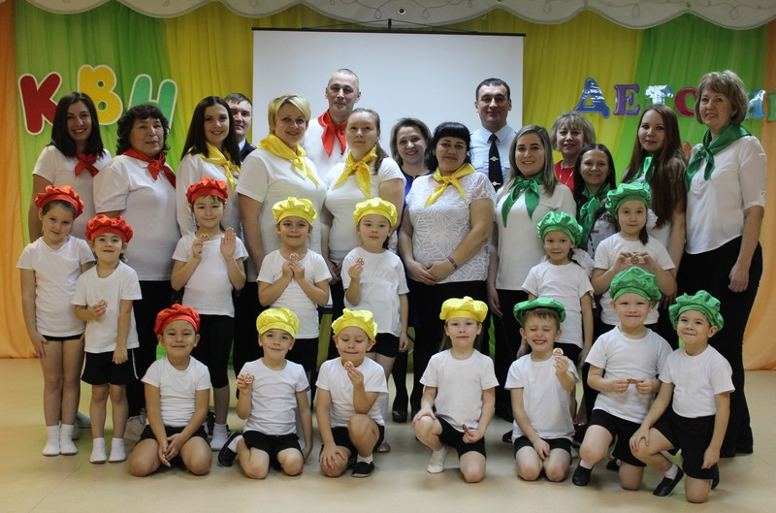

Slide 12

В детях родители любят свое будущее, а дети, когда взрослеют в родителях — своё детство.

